Slide 1
Historia de la computadora
Miranda Allison García
Miss Lucy torres Carbajal
informatica

Slide 2
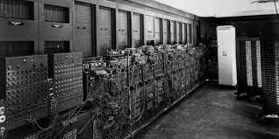
El inicio de las computadoras
Los ordenadores analógicos comenzaron a construirse a principios del siglo XX. Los primeros modelos realizaban los cálculos mediante ejes y engranajes giratorios. Con estas máquinas se evaluaban las aproximaciones numéricas de ecuaciones demasiado difíciles como para poder ser resueltas mediante otros métodos. Durante las dos guerras mundiales se utilizaron sistemas informáticos analógicos, primero mecánicos y más tarde eléctricos, para predecir la trayectoria de los torpedos en los submarinos y para el manejo a distancia de las bombas en la aviación.
La primera máquina de calcular mecánica, un precursor del ordenador digital, fue inventada en 1642 por el matemático francés Blaise Pascal. Aquel dispositivo utilizaba una serie de ruedas de diez dientes en las que cada uno de los dientes representaba un dígito del 0 al 9. Las ruedas estaban conectadas de tal manera que podían sumarse números haciéndolas avanzar el número de dientes correcto. En 1670 el filósofo y matemático alemán Gottfried Wilhelm Leibniz perfeccionó esta máquina e inventó una que también podía multiplicar.

Slide 3
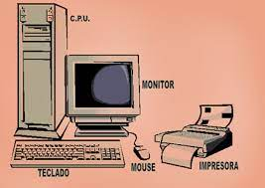
El inventor francés Joseph Marie Jacquard, al diseñar un telar automático, utilizó delgadas placas de madera perforadas para controlar el tejido utilizado en los diseños complejos.
La máquina analítica
También en el siglo XIX el matemático e inventor británico Charles Babbage elaboró los principios de la computadora digital moderna. Inventó una serie de máquinas, como la máquina diferencial, diseñadas para solucionar problemas matemáticos complejos.
Muchos historiadores consideran a Babbage y a su socia, la matemática británica Augusta Ada Byron , hija del poeta inglés Lord Byron, como a los verdaderos inventores de la computadora digital moderna.
A finales de la década de 1960 apareció el circuito integrado (CI), que posibilitó la fabricación de varios transistores en un único sustrato de silicio en el que los cables de interconexión iban soldados. El circuito integrado permitió una posterior reducción del precio, el tamaño y los porcentajes de error. El microprocesador se convirtió en una realidad a mediados de la década de 1970, con la introducción del circuito de integración a gran escala (LSI, acrónimo de Large Scale Integrated) y, más tarde, con el circuito de integración a mayor escala (VLSI, acrónimo de Very Large Scale Integrated), con varios miles de transistores interconectados soldados sobre un único sustrato de silicio.

Slide 4
El orden de la historia
500 AC: Ábaco
El primer calculador de tipo mecánico fue ideado en Babilonia alrededor de 500 A.C.
1622: Oughtred presenta la regla de cálculo
Hacia 1622, el matemático inglés William Oughtred utilizó los recién inventados logaritmos para fabricar un dispositivo que simplificaba la multiplicación y la división. Consistía en dos reglas graduadas unidas que se deslizaban una sobre otra.
1834: Primera computadora digital programable
En 1834 el científico e inventor inglés Charles Babbage realizó los esquemas de un dispositivo el cual llamó máquina analítica lo que en realidad era una computadora de propósitos generales.
1850: Primera sumadora de teclado
El teclado apareció en una máquina inventada en Estados Unidos en 1850.
Generaciones Del Computador
La máquina de tabulación de las formas Co.

Slide 5
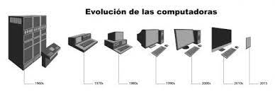
El ordenador analógico es un dispositivo electrónico o hidráulico diseñado para manipular la entrada de datos en términos de, por ejemplo, niveles de tensión o presiones hidráulicas, en lugar de hacerlo como datos numéricos. El dispositivo de cálculo analógico más sencillo es la regla de cálculo, que utiliza longitudes de escalas especialmente calibradas para facilitar la multiplicación, la división y otras funciones.
Ordenadores digitales
Todo lo que hace un ordenador digital se basa en una operación: la capacidad de determinar si un conmutador, o ‘puerta’, está abierto o cerrado. Es decir, el ordenador puede reconocer sólo dos estados en cualquiera de sus circuitos microscópicos: abierto o cerrado, alta o baja tensión o, en el caso de números, 0 o 1. Sin embargo, es la velocidad con la cual el ordenador realiza este acto tan sencillo lo que lo convierte en una maravilla de la tecnología moderna.

